Slide 1

^{PREZENTACJA DLA KLASY 4 SP}
^{DO LEKCJI 45}
^{„GDY POD WIATR TRZEBA IŚĆ”}

Slide 2
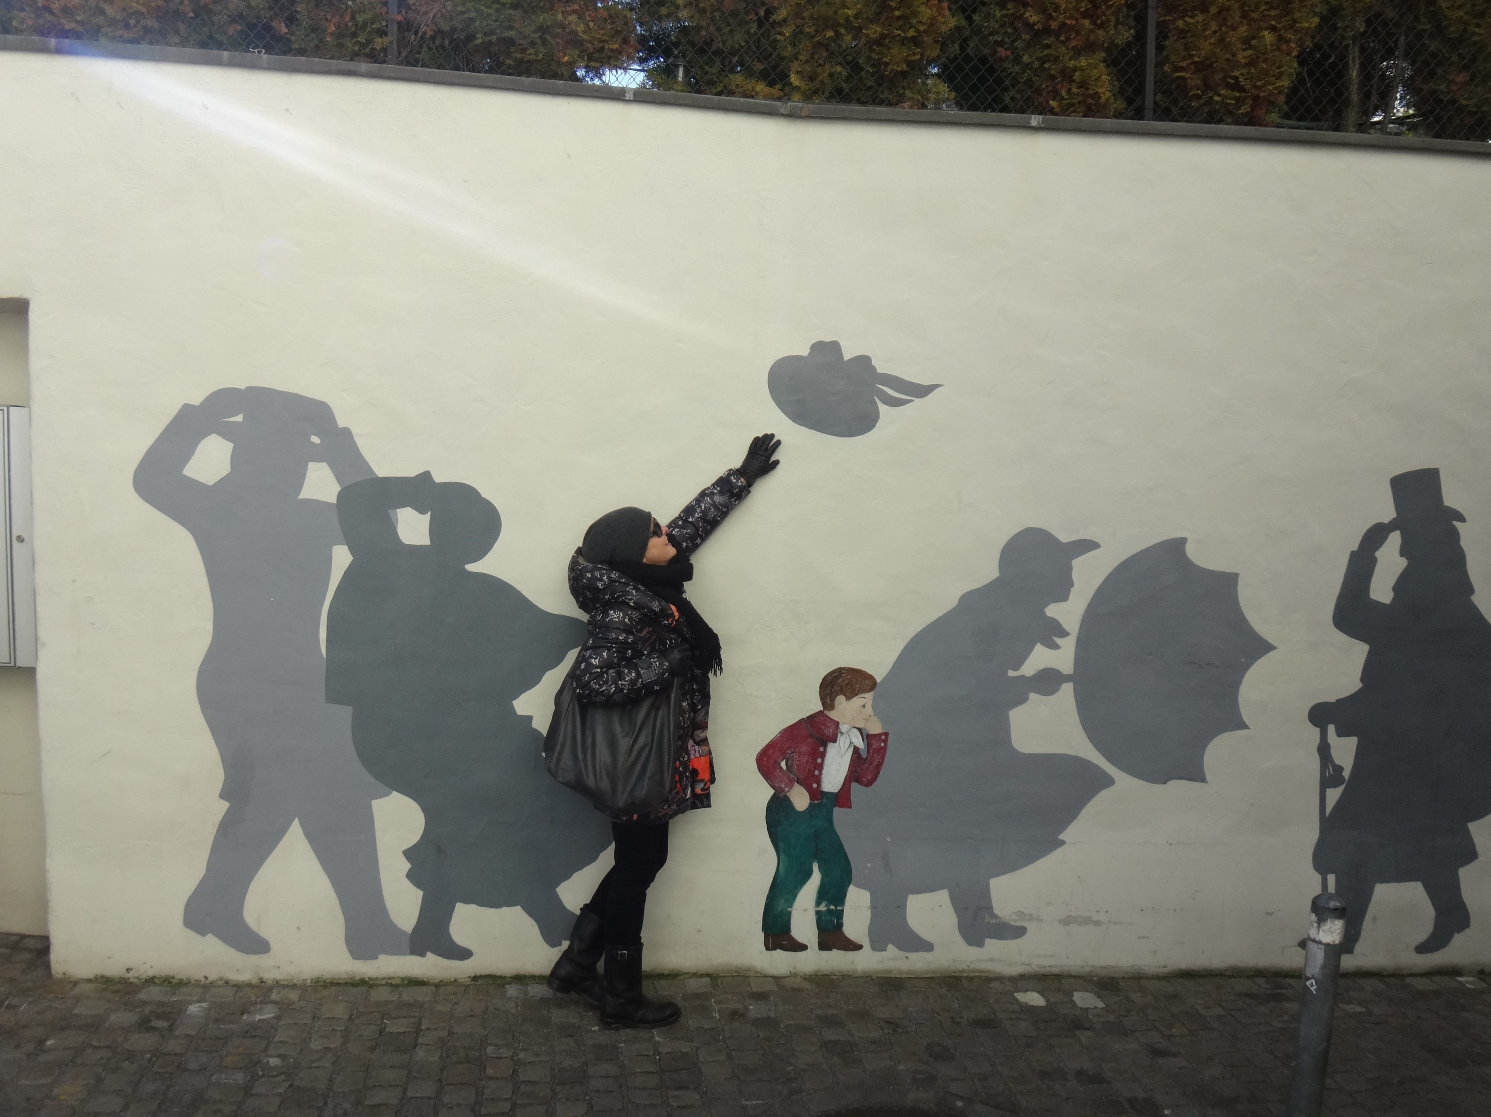

^{„GDY POD WIATR TRZEBA IŚĆ”}

Slide 3

Każdy przeżywa jakieś smutki
i kłopoty. Czasami z błahych powodów, jednak zdarzają się
w życiu poważne trudności.
1

Slide 4

W trudnościach zawsze uciekajmy się do Jezusa. Trudne sprawy mogą stać się dla nas okazją do umacniania charakteru, rozwijania takich cech, jak cierpliwość
i męstwo.
2

Slide 5

Kiedy ci smutno, kiedy właśnie idziesz pod wiatr, weź
w swoje dłonie Pismo Święte i odszukaj następujące fragmenty:
Ps 55, 23
1 P 5, 7
Mt 11, 28 – 30
3

Slide 6
^{BIBLIOGRAFIA}
Jestem chrześcijaninem. Podręcznik dla klasy czwartej szkoły podstawowej, red. ks. prof. J. Szpet, D. Jackowiak. Wydawnictwo Święty Wojciech, Poznań 2011, s. 128-129.
Jestem chrześcijaninem. Poradnik metodyczny. Czwarta klasa szkoły podstawowej,
red. ks. prof. J. Szpet, D. Jackowiak. Wydawnictwo Święty Wojciech, Poznań 2011,
^{s. 176-177.}
^{FOTOGRAFIE}
^{pixabay.com}
4

